Slide 1
Тема: «Количественные числительные, обозначающие целые числа. Их склонение и правописание».
Муниципальное бюджетное общеобразовательное учреждение
«Сахарозаводская средняя общеобразовательная школа»
Павловского района Алтайского края
Автор: Григорова Марина Владимировна,
учитель русского языка и литературы
высшей квалификационной категории
Notes:
Муниципальное бюджетное общеобразовательное учреждение «Сахарозаводская средняя общеобразовательная школа» Павловского района Алтайского края

Slide 2
Форма занятия: лабораторная работа. Цель: 1.знать особенности склонения количественных числительных, обозначающих целые числа; 2.правильно писать и употреблять падежные формы числительных, обозначающих целые числа. Обоснование. Изменение по падежам является одной из самых ярких морфологических черт количественных числительных. Овладение механизмом образования падежных форм необходимо как для понимания части речи в целом, так и для знания особенностей склонения количественных числительных, обозначающих целые числа. Очень важна эта тема и для орфографии. Практическая часть занимает 2 урока Литература и интернет-ресурсы: Портал Российская электронная школа. Русский язык. 6 класс: учебник/М.М. Разумовская, С.И. Львова, В.И. Капинос и др.; под ред.М.М. Разумовской, П.А. Леканта.- 4-е изд.-М.: Дрофа, 2016.

Slide 3

Домашнее задание
Считайте с помощью мобильного устройства qr-код, просмотрите видеоматериал и ответьте на вопросы.
Вопросы
1.На какие группы по своему строению делятся количественные числительные, обозначающие целые числа?
2.Как изменяются количественные числительные, обозначающие целые числа?
3.Как изменяются количественные числительные в диапазоне от 5 до 30?
4.Как изменяются количественные числительные в диапазоне от 50 до 80?
5.Как изменяются количественные числительные в диапазоне от 200 до 900?
6.Как изменяются количественные числительные 40, 90, 100?
Результаты домашней работы можно занести в таблицу
https://resh.edu.ru/subject/lesson/1246/
Числовой диапазон | Как изменяются | Примеры
от 5 до 30
от 50 до 80
от 200 до 900
40, 90, 100

Slide 4

Практическая часть
1
Notes:
1

Slide 5
Прочитайте стихотворение, записанное целыми числами.
Определите автора и стихотворный размер.
Выпишите количественные числительные, обозначающие целые числа, распределив их на группы по своему строению. Объясните свой выбор.
17 30 29 128 35 133 149 516 2 105 5020 6 108 15 30 47 127 5 2 08 2000 0 27

Slide 6
Практическая часть
1
2
Notes:
2

Slide 7
Просклоняйте сочетания «две парты», «три парты», «четыре парты», «пять парт». Ответьте на вопрос 5, сформулированный в домашнем задании .
И.П. | Две парты | Три парты | Четыре парты | Пять парт
Р.П.
Д.П.
В.П.
Т.П.
П.П.

Slide 8
Практическая часть
1
2
3
Notes:
2

Slide 9
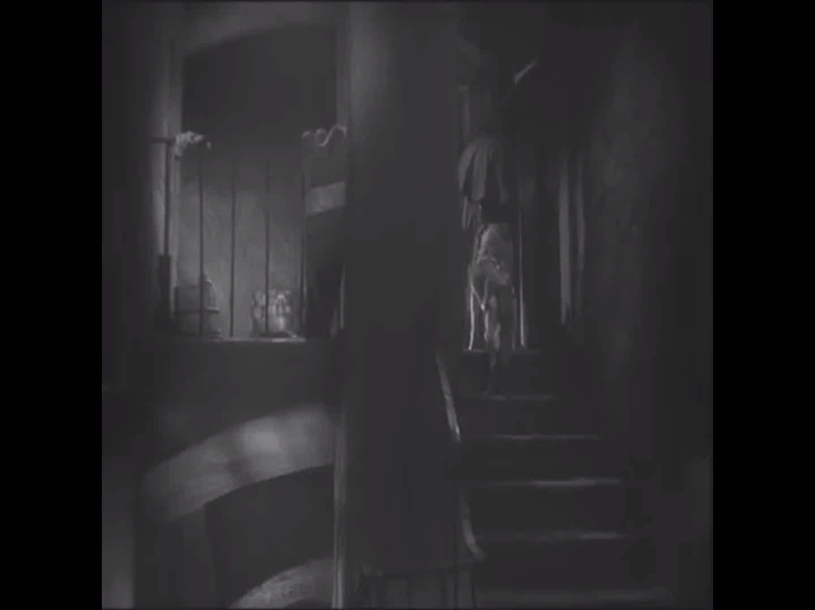
Помогите рассчитать бюджет Акакию Акакиевичу Башмачкину, герою повести «Шинель» Н.В. Гоголя. Свои расчеты запишите целыми количественными числительными в нужном падеже.

Slide 10
Практическая часть
4
1
2
3
Notes:
4

Slide 11

https://learningapps.org/myapps.php

Slide 12

Практическая часть
1
4
2
3
Notes:
4

Slide 13
ПОДВЕДЕМ ИТОГИ

